Slide 1
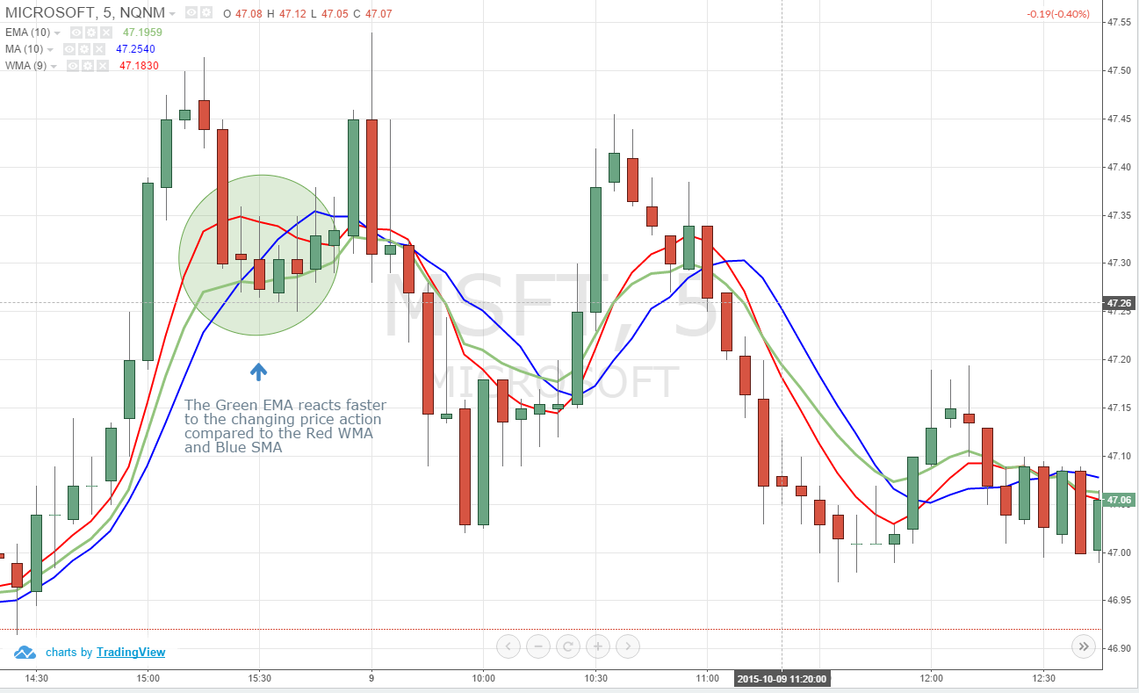
Bài 10: Đường Trung Bình Động MA

Slide 2
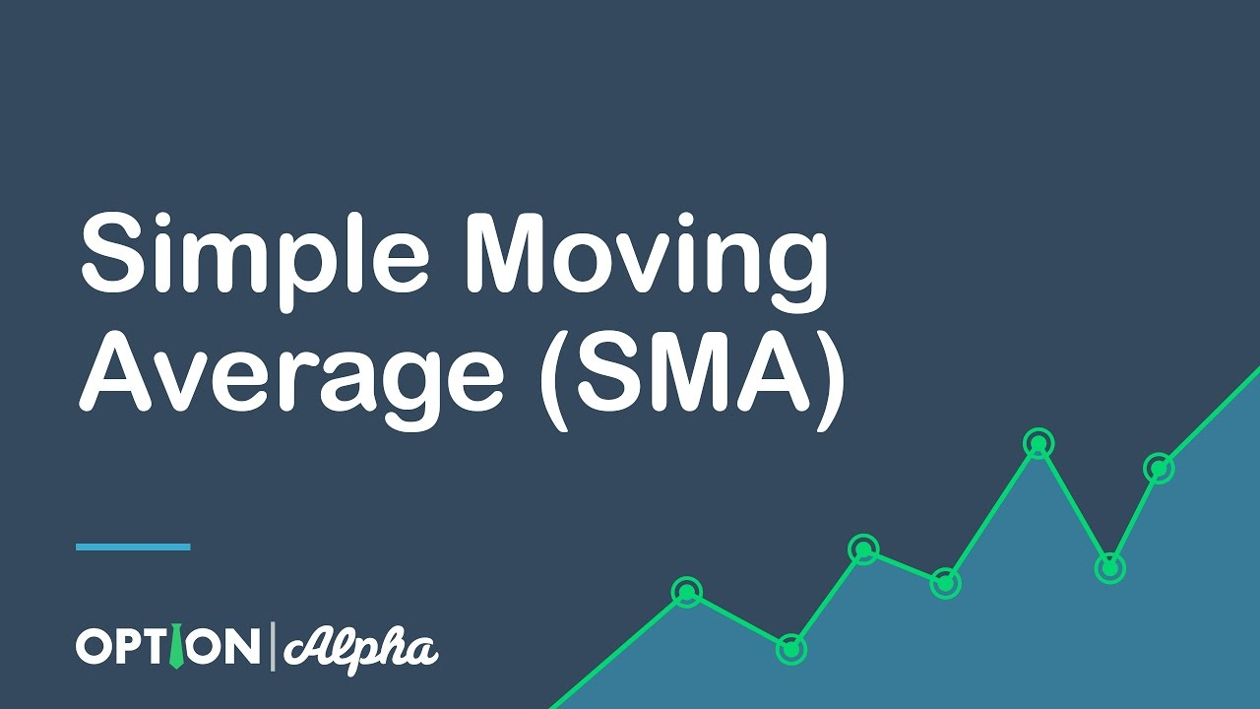
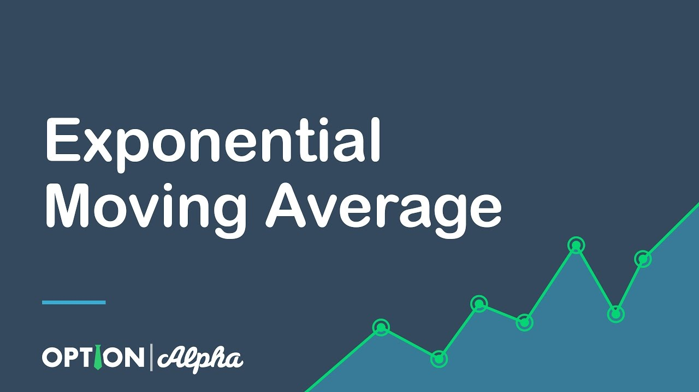
Đường trung bình động MA | SMA - EMA

Slide 3
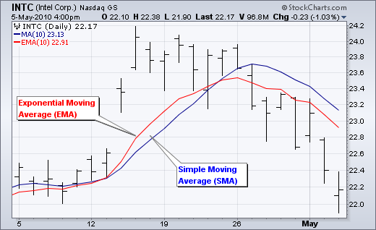
Sự khác nhau cơ bản SMA và EMA

Slide 4
Những đường MA quan trọng
MA 10
MA 20
MA 50
MA 200
=> Giá sẽ có xu hướng tăng nếu như nằm trên 3 đường MA 10,20,50
=> Giá sẽ có xu hướng giảm nếu nằm dưới 3 đường trung bình trên.

Slide 5
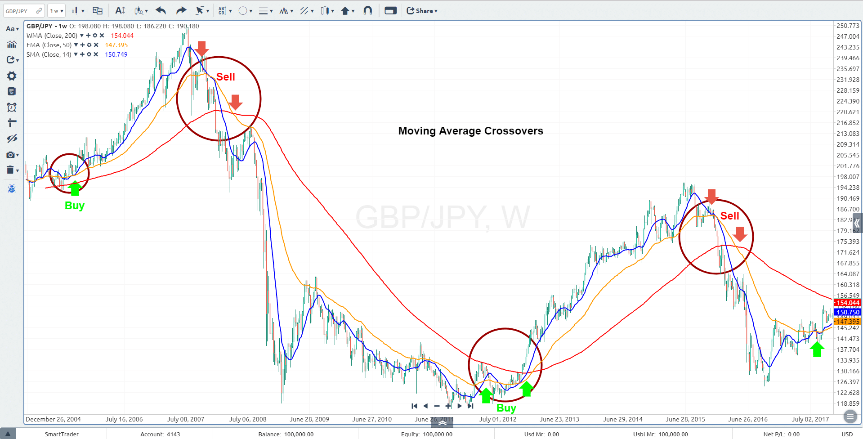
Dùng MA trade Forex như thế nào?

Slide 6



